Slide 1
Bài 9. VƯƠNG TRIỀU HỒI GIÁO ĐÊ-LI
(1 tiết)
1. Tình hình chính trị, kinh tế, xã hội.
a. Chính trị.
b. Kinh tế.
c. Văn hóa.
2. Thành tựu tiêu biểu về văn hóa.

Slide 2
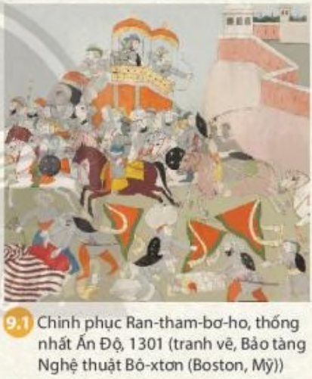
1. Tình hình chính trị, kinh tế, xã hội.
Vương triều Hồi giáo Đê-li đã được thành lập như thế nào?
- Sau khi vương triều Gúp-ta sụp đổ, Ấn Độ rơi vào tình trạng chia cắt.
- Năm 1206, người Hồi giáo gốc Thổ Nhĩ Kì, chiếm miền Bắc Ấn Độ, lập nên vương triều Hồi giáo, lấy Đê-li làm kinh đô.

Slide 3
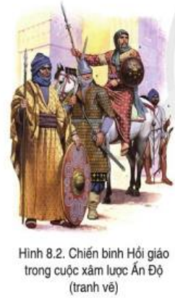
1. Tình hình chính trị, kinh tế, xã hội.
1
Nêu những nét nổi bật về chính trị, kinh tế, xã hội của Ấn Độ thời Đê-li.
NHÓM 1:
CHÍNH TRỊ
NHÓM 2:
KINH TẾ
NHÓM 3:
XÃ HỘI

Slide 4
1. Tình hình chính trị, kinh tế, xã hội.
a. Chính trị.
- Vương triều Đê-li thống nhất lãnh thổ Ấn Độ và giữ được sự phát triển ổn định trong phần lớn thế kỷ XIV.
- Đầu thế kỷ XVI, vương triều sụp đổ trước sự tấn công liên tục của một bộ phận người Mông Cổ đến từ Trung Á.

Slide 5
1. Tình hình chính trị, kinh tế, xã hội.
b. Kinh tế.
+ Nông nghiệp vẫn giữ vai trò quan trọng, nhà nước cho đào thêm kênh, hồ chứa nước. Thời Đê-li người dân trồng hàng chục giống lúa, canh tác đạt năng suất cao.
+ Thủ công nghiệp truyền thống có sự phát triển mạnh mẽ.
+ Thương mại phát triển, nhiều thương nhân Ấn Độ đem những mặt hàng nổi tiếng như vải vóc, trang sức và gia vị để đổi lấy hàng hóa, ngựa chiến từ các nước Trung Á, Tây Á

Slide 6
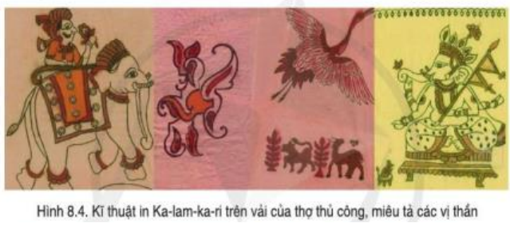
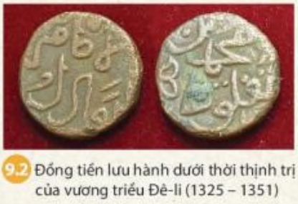
1. Tình hình chính trị, kinh tế, xã hội.
b. Kinh tế.

Slide 7
1. Tình hình chính trị, kinh tế, xã hội.
c. Xã hội.
+ Tầng lớp Bà La Môn vẫn được xem là đẳng cấp cao nhất, nhưng thực quyền thuộc về những người Hồi giáo.
+ Những cư dân Ấn Độ không theo Hồi giáo phải nộp thuế ngoại đạo, bị phân biệt đối xử. Điều này đã dẫn đến những cuộc đấu tranh lớn làm suy yếu vương triều Đê-li.

